Slide 2
دانشگاه علوم پزشكي وخدمات بهداشتي درماني شهيد بهشتي
پژوهشکده علوم غدد درون ريز و متابوليسم
بررسی ارتباط تغييرات هورمونهاي تيروئيدي TPOAb,وبروزاختلالات عملكردتیرویید با سطوح مختلف ذخایر تخمدانی درطی12سال مطالعه تیروییدتهران
استاد راهنما : دکتر فهيمه رمضاني تهراني
اساتید مشاور: دکتر عطیه آموزگار، دکترمریم واشقانی
ارائه دهنده سارابحری (دستیار فوق تخصصی غدد بالغین)

Slide 3
عناوین مطالب
بیان مساله
بررسی متون
اهداف و فرضیات
جدول متغیرها
نحوه اجرای تحقیق و جمع آوری داده ها
جمعیت هدف وجمعیت مطالعه
تعریف واژه ها
حجم نمونه و نحوه محاسبه
تجزیه و تحلیل داده ها
نتایج
بحث
نتیجه گیری و پیشنهادات

Slide 4
بیان مساله

Slide 5
بیان مساله
ذخاير تخمداني از فاكتورهاي اساسي جهت كاركردمناسب دستگاه توليد مثل ميباشند
زنان با ذخاير كاهش يافته تخمداني، در معرض خطر POFمي باشند
از فاكتورهاي مرتبط دربروز POF وضعيت كاركرد تيروئيدوبخصوص اتو ايميونيتي تيروئيد مطرح شده است
بيماريهاي تيروئيد هم بطور مستقيم از طريق گيرنده هاي هورمونهاي تيروئيدي بر روي اووسيتها وهم بطورغير مستقيم ازطريق افزايش پرولاكتين واختلال در ترشح GnRh سبب اختلال دركاركرد دستگاه توليد مثل ميشوند

Slide 6
بیان مساله
در سالهای اخیر مطالعات محدودی در مورد ارتباط ذخایر تخمدانی بر اساس AMH با سطوح TSHوTPOAbصورت گرفته است.
اکثر این مطالعات در زنان مراجعه کننده به مراکز ناباروری ویا دچار اختلالات بالینی وتحت بالینی وخود ایمنی تیروئید انجام شده است.
به صورت مقطعی و گذشته نگر بوده اند
درهیچ یک از این مطالعات روند تغییرات هورمونهای تیروئیدی درطول زمان درزنان با ذخایر تخمدانی مختلف بررسی نشده است.

Slide 7
بیان مساله
دراين مطالعه ارتباط بين تغييرات سطوح سرمي هورمونهاي TSH,FT4 و TPOAbدر زنان سنين باروري با سطوح مختلف ذخاير تخمداني برآورد شده با استفاده از AMH مبتنی برسن (age specific AMH) بررسي گردید.
همچنین بروزاختلالات تیروئیدی رادرسطوح مختلف ذخایرتخمدانی دراین بازه زمانی بررسی نمودیم.

Slide 8
مروری بر متون

Slide 9
2015 بلژیک مطالعه مقطعی 12 سال | سال چاپ محل وطراحی مطالعه
ارزیابی رابطه بین تستهای تیروئیدی , اتوایمیونیتی تیروئید و هاپیوتیروئیدیسم بالینی و تحت بالینی با ذخایر تخمدانی | هدف
5076زن شامل 3929 نفر باسطح طبیعی 487 نفر سطح پائین و 487 AMHنفر با سطح بالای | جمعیت مورد مطالعه
تفاوت معنی داری بین سطوح مختلف ذخایر تخمدانی باسطوحT4 وTSHهمچنین با اتوایمیونیتی تیروئید و کم کاری بالینی و تحت بالینی تیروئید مشاهده نشد.ولی در بیماران با دلایل ژنتیکی کاهش ذخایر تخمدانی در مقایسه با علل ایدیوپاتیک کاهش این ذخایر, شیوع کم کاری بالینی وتحت بالینی تیروییدبیشتربود. | نتایج
.در نظرگرفته نشده بودTSHواینکه بدلیل مقطعی بودن مطالعه تغییرات گذشته نگر بودن | محدودیت

Slide 10
تعیین تفاوت تاثیر کارکرد تیروئید بر روی ذخایر تخمدانی اندازه گیری شده بر اساس AMHصرف نظرازوجوداتوایمیونیتی | هدف
225 نفر از زنان نا بارور با میانگین سنی 5 ± 38.4 معیارهای خروج: خانمهای باردار و مصرف کننده OCPیا کمتر از 3 ماه از مصرف OCPیا بارداری گذشته باشد. افراد دارای سطح نرمال TSHبه 2 گروه TSH بالاتر و کمتر از3 تقسیم بندی شدند و افراد براساس سن و اتوایمیو نیتی تیروئید همسان سازی شدند. | جمعیت مورد مطالعه
بعد از تطابق سن و اتوایمیونیتی تیروئید در افراد مورد مطالعه بیمارانی که سطح بالاتری برخورداربودندAMHاز سطوح داشتندTSH˂3 مشاهده نگردید.TSHارتباط معنا داری بین سن و سطوح حد بالا و حد پائین نرمال | نتایج
گذشته نگر بودن و تک مرکزی بودن مطالعه، نتیجه گیری بر اساسAMH نه age specific AMH بوده است . جمع آوری اطلاعات از پرونده بیماران همچنین سطحTSH فقط یک نوبت اندازه گیری شده بودواین مطالعه فقط جمعیت زنان نابارور را در بر میگرفت . | محدودیت

Slide 11
2015ژاپن مطالعه مورد شاهدی یکسال | سال چاپ محل وطراحی مطالعه
AMHبررسی اثر سطح سرمی هورمونهای تیروئید بر روی ذخایر تخمدانی براساس مقادیر | هدف
67 زن نابارور و 27 زن نرمال بعنوان گروه کنترل که بدلیل غربالگری سرطان رحم مراجعه کرده بودند, بین 30تا39 سال وارد مطالعه شدند. بیماران دچار POI,PCOS اندومتریوز و تومورهای تخمدان و جراحی تخمدان، سابقه مصرف سیگار، سن بالای 40 سال و بیمارانی که سابقه درمان اختلالات تیروئید داشتند از مطالعه خارج شدند | جمعیت مورد مطالعه
وسن بطور معکوس با ذخایر تخمدانی ارتباط داشتTSHسطوح بالاتر | نتایج
حجم کم نمونه ,مطالعه تک مرکزی و مشاهد ه ای بود. نتیجه گیری بر اساسAMH نه age specific AMH بوده است . سطح سرمی TPO Abاندازه گیری نشده بود. | محدودیت

Slide 12
اهداف و فرضیات

Slide 13
هدف اصلی
بررسي ارتباط تغییرات سطح سرمی هورمونهای تیروییدی وTpo Ab وبروزاختلالات تیروییدی با سطوح مختلف ذخاير تخمداني در زنان سنين باروري درطی 12سال مطالعه تیرویید تهران

Slide 14
اهداف فرعی
تعیین ارتباط سطح سرمی هورمون TpoAb,TSH, FT4 با چارکهای مختلف ذخایر تخمدانی در زنان سنين باروري شرکت کننده در مطالعه تیرویید تهران
تعیین ميزان شیوع کم کاری بالینی وتحت بالینی تیروئید در چارکهای مختلف ذخایر تخمدانی در زنان سنين باروري شرکت کننده در مطالعه تیرویید تهران
تعیین ميزان شیوع پرکاری بالینی وتحت بالینی تیروئید در چارکهای مختلف ذخایر تخمدانی در زنان سنين باروري شرکت کننده در مطالعه تیرویید تهران
تعيين ميزان شیوع مثبت بودن TPOآنتی بادی درچارکهای مختلف ذخایر تخمدانی در زنان سنين باروري شرکت کننده در مطالعه تیرویید تهران

Slide 15
اهداف فرعی
مقایسه تغییرات سطح سرمی هورمون TpoAb,TSH ,FT4 با چارکهای مختلف ذخایرتخمدانی در زنان سنين باروري شرکت کننده در مطالعه تیرویید تهران در پیگیری 12 ساله
مقایسه بروز کم کاری بالینی وتحت بالینی تیروئید در چارکهای مختلف ذخایرتخمدانی در زنان سنين باروري شرکت کننده در مطالعه تیرویید تهران در پیگیری 12 ساله
مقایسه بروز پرکاری بالینی وتحت بالینی تیروئید در چارکهای مختلف ذخایرتخمدانی در زنان سنين باروري شرکت کننده در مطالعه تیرویید تهران در پیگیری 12 ساله
مقایسه بروز مثبت شدن TPOآنتی بادی در چارکهای مختلف ذخایرتخمدانی در زنان سنين باروري شرکت کننده در مطالعه تیرویید تهران در پیگیری 12 ساله

Slide 16
هدف كاربردي
اطلاع از میزان شیوع وبروز اختلالات عملکرد تیروئیدوتغییرات هورمونهای تیروئیدی در زنان با سطوح مختلف ذخایر تخمدانی به منظور درک بهتر ارتباط ذخایر تخمدانی با اختلالات تیروییدی

Slide 17
فرضیات
:H0سطح سرمیTSHوFT4وTpo Abوتغییرات آنها با سطوح مختلف ذخایرتخمدانی ارتباط ندارد.
:H1سطح سرمیTSHوFT4وTpo Abوتغییرات آنهاباسطوح مختلف ذخایرتخمدانی ارتباط دارد.
H0 : شیوع و بروز اختلالات عملکردی تیروئید درچارکهای مختلف ذخایرتخمدانی تفاوت ندارد.
H1 : شیوع و بروز اختلالات عملکردی تیروئید درچارکهای مختلف ذخایرتخمدانی تفاوت دارد

Slide 18
جدول متغیرها

Slide 19
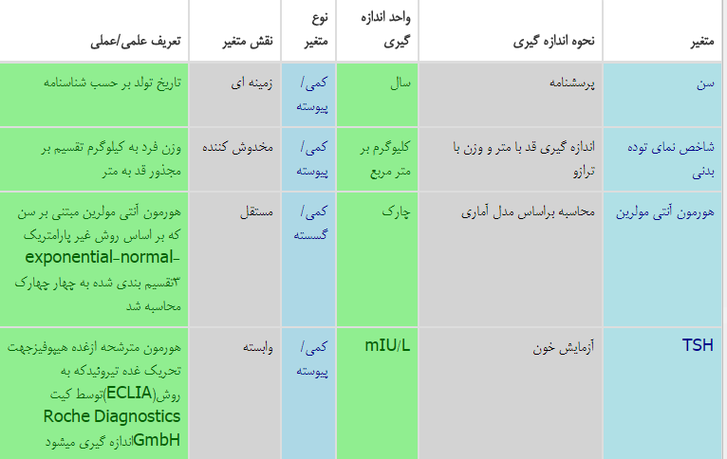

Slide 20
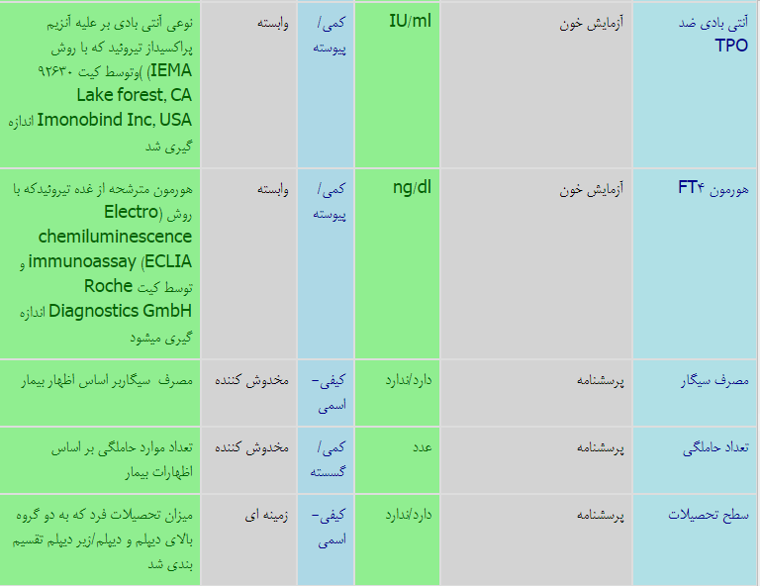

Slide 23
نحوه اجرای تحقیق و جمع آوری داده ها

Slide 24
جمعیت مطالعه
مطالعه حال حاضر یک مطالعه کوهورت آینده نگراست که در قالب مطالعه تيروئيد تهران که خودزیر مجموعه مطالعه قند و لیپید تهران است انجام شده است
.معیارهای ورود به مطالعه
زنان بارور بین ۲۰ تا٥٠سال که پریودهای منظم وقابل پیش بینی داشتند
سطح سرمي هورمون آنتي مولرين آنها در شروع مطالعه اندازه گيري شده وداده هاي هورمونهاي تيروئيدي وTPOAbآنها در هر چهارفازمطالعه كامل بود

Slide 25
جمعیت مطالعه
معیارهای خروج ازمطالعه
سابقه مصرف OCP در ٣ماه قبل از شروع مطالعه
سابقه ابتلا به PCOS
سابقه هیسترکتومی یا جراحی تخمدان به هر دلیل
بارداری وشیردهی

Slide 26
جمعیت مطالعه
معیارهای خروج از مطالعه
سابقه جراحی تیروئید یا سابقه دریافت ید رادیواکتیو
مصرف داروهای گروه گلوکورتیکوئیدی- قرص لووتیروکسین- قرص متی مازول- قرص پروپیل تیو اوراسیل-لیتیوم
ابتلا به بيماريهاي شديد شامل انواع بدخيمي ها يانارسايي پيشرفته و شديد قلبي ريوي كبدي يا كليوي

Slide 27
حجم نمونه و نحوه محاسبه آن
ازآنجاکه تاکنون مطالعه مشابهی در این زمینه انجام نشده است براساس مطالعه Alexandra p bermnerوهمکاران که تغییرات TSHرا در یک دوره 13ساله مورد بررسی قرار دادند با در نظر گرفتن
خطای نوع اول 0.05 α= ,توان 90% ­α∕₂)=1.961Z(
خطای نوع دومβ=0.1 و Z(1-β)=1.28
نسبت تغییرات TSH به نسبت تغییرات انحراف معیار Δ/S=0.35
171نفردر هر گروه در مجموع 686 نفربرای 4 چارک محاسبه شد

Slide 28
روش اجرا
افرادموردمطالعه،زنان با سنین 20 تا 50سال شرکت کننده درمطالعه تيروئيد تهران بودندکه اطلاعات دموگرافیک،انتروپومتریک وآزمایشاتTSH; TPOAb ; FT4 ; AMH آنهادردسترس است
ذخایر تخمدانی بر اساس مدل سازی آماری بر حسب AMH مبتنی بر سن برای هر فرد تعیین شد.
زنان شرکت کننده براساس AMH مبتنی بر سن به 4 چارك:(Q1)کمترین ذخایرو (Q4)بیشترین ذخایر تقسیم شدند
درابتدای فازیک، هورمونهایAMH;TSH FT4وTPO Abهمچنین پرسشنامه ای حاوی مشخصات شناسنامه ای شامل سن ،شاخص توده بدنی،تعداد زایمان،مصرف سیگار اندازه گیری وثبت شد
درسه فاز دیگر مطالعه تغییرات هورمونهای TSH ;FT4و TPOAbشاخص توده بدنی،اندازه گیری وثبت شد.

Slide 29
روش اجرا
پیامدموردبررسی،تعیین ارتباط تغییرات هورمونهایFT4 ;TSHو TPOAb,همچنین بروز اختلالات تیروییدی با سطوح مختلف AMHازابتدای فاز ۱ مطالعه تيروئيد تهران تاانتهای فاز ۴ مطالعه بود
تفاوت تغییرات TSH;FT4و TPOAb وبروز اختلالات تیروییدی پس از تعدیل اثر متغیرهای مداخله گر (سن،نمای توده بدنی ،سیگار و حاملگی)درچارکهای اول وچهارم AMH
تفاوت این تغییرات درچارک اول با مجموع چارکهای دوم, سوم و چهارمAMH مورد ارزیابی قرارگرفت

Slide 30
تعریف واژه ها *
کم کاری بالینی تیروئید: TSH > 5.06 mU/L, FT4 <0.91ng/dl
کم کاری تحت بالینی تیروئید: TSH > 5.06 mU/L ,0.91<FT4<1.55ng/dl
پرکاری بالینی تیروئید : TSH<0.32,FT4>1.55ng/dl
پرکاری تحت بالینی تیروئید : mU/L TSH<0.32
,0.91<FT4<1.55ng/dl
TPOAbمثبت: TPOAb≥35 IU/ml
*Azizi F, Amouzegar A, Delshad H, Tohidi M, Mehran L. Natural course of thyroid disease profile in a population in nutrition transition: Tehran Thyroid Study. Archives of Iranian medicine. 2013;16(7):418 *

Slide 31
تجزیه و تحلیل آماری
اطلاعات مربوط به متغیرهای پیوسته با توزیع نرمال )میانگین ± انحراف معیار( وبا توزیع غیرنرمال (میانه و فاصله میان چارکی )گزارش شد
اطلاعات مربوط به متغیرهای رسته ای نیز بصورت(%) N تعداد درصدگزارش شد.
ویژگیهای زنان در بدو ورود به مطالعه در چارکهای مختلف AMHبا استفاده از ANOVAبرای متغیرهای پیوسته و آزمون کای دو برای متغیرهای رسته ای مقایسه شد٠

Slide 32
تجزیه و تحلیل آماری
از آنجا که اندازه گیریهایی که در طول پیگیری برای متغیرهای TSH,FT4,TPO Ab گرفته میشد بهم وابسته بودند از روشGEE برای بررسی تغییرات آنها در طول زمان در چارکهای مختلف AMH استفاده گردید.
برای تعدیل اثر سایر متغیرها مثل ,BMI,تعداد حاملگی ومصرف سیگار آن را در مدل GEE وارد کردیم.
جهت بررسی بروز اختلالات عملکرد تیروئیدی از آنالیز کاکس وابسته به زمان استفاده شد.
میزان بروز شخص سال اختلالات تیروئیدی نیز بصورت تعداد موارد جدید در طول مطالعه تقسیم بر تعداد شخص-زمان در معرض خطر این اختلالات در این دوره محاسبه شد

Slide 33
نتایج

Slide 34
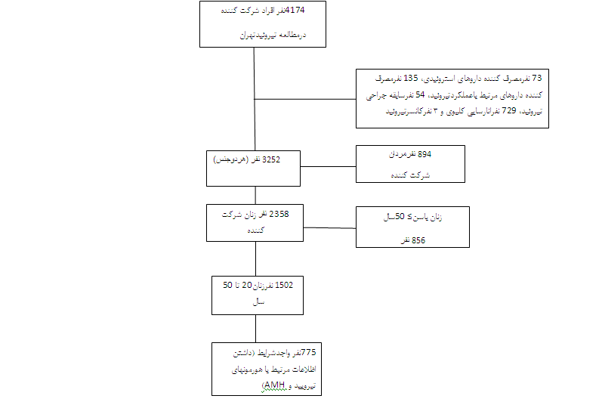

Slide 35
مشخصات پایه ای افراد شرکت کننده به تفکیک چارکهای هورمون AMHبرآورد شده بر اساس سن درابتدای فاز1

Slide 36
شیوع اختلات تیروییدی در شروع مطالعه بر اساس چارکهای مختلف AMH درابتدای فاز1 مطالعه تیروئید تهران

Slide 37
روند تغییرات میانگین TSH وFT4براساس روش GEEپس از تعدیل اثر متغیرهای سن , مصرف سیگار, نماي توده بدني,تعداحاملگی وسطح تحصیلات در چارکهای مختلف AMHدر طی 12 سال
8
1.25
6
1.2
FT4
TSH
1.15
4
2
1.1
0
1.05
1
2
follow-up
3
4
1
2
follow-up
3
4
Q1
Q2
Q1
Q2
Q3
Q4
Q3
Q4

Slide 38
روند تغییرات میانگین TPOAbوodds ratio مثبت شدن آن براساس روش GEEپس از تعدیل اثر متغیرهای مخدوش کننده شامل سن و مصرف سیگارو نماي توده بدني و تعداحاملگی در چارکهای مختلف AMHدر طی 12 سال
150
.3
100
.25
AntiTpo
TpoAb+
.2
50
.15
.1
0
1
2
follow-up
3
4
1
2
follow-up
3
4
Q1
Q2
Q1
Q2
Q3
Q4
Q3
Q4

Slide 39
برآورد پارامترهای اندازه گیری شده با استفاده ازروشGEEدرچارک اول در مقايسه با چارک چهارمAMH پس از تعدیل اثر متغیرهای سن , مصرف سیگار, نماي توده بدني,تعداحاملگی وسطح تحصیلات در طی 12 سال

Slide 40
مقایسه تغییرات میانگین FT4وTSH براساس روش GEEدرچارک اول (Q1) در مقايسه با چارک چهارم(Q4)پس از تعدیل اثر متغیرهای سن, مصرف سیگار, نماي توده بدني , تعدادحاملگی وسطح تحصیلات در طی 12 سال
8
1.25
6
1.2
TSH
4
1.15
FT4
2
1.1
0
1.05
1
2
follow-up
3
4
1
2
3
4
follow-up
Q1
Q4
Q1
Q4

Slide 41
مقایسه تغییرات میانگین TPOAbوodds ratio مثبت شدن آن براساس روش GEEپس از تعدیل اثر متغیرهای سن , مصرف سیگار, نماي توده بدني , تعدادحاملگی ودرچارک اول (Q1) در مقايسه با چارک چهارم (Q4) وسطح تحصیلات در طی 12 سال
150
.3
100
.25
AntiTpo
TopAb+
.2
50
.15
.1
0
1
2
follow-up
3
4
1
2
follow-up
3
4
Q1
Q4
Q1
Q4

Slide 42
برآورد پارامترهای اندازه گیری شده با استفاده ازروشGEEدرچارک اول (Q1) در مقايسه با مجموع سایرچارکها (Qo) پس از تعدیل اثر متغیرهای سن, مصرف سیگار, نماي توده بدني , تعدادحاملگی وسطح تحصیلات در طی 12 سال
variable | Parameter | β coef. | 95% CI | P-Value
TSH(mU/L) | AMHQ1 | -1.92 | (-4.91,1.06) | 0.27
 | AMHQo | Ref.
 | Time | -0.22 | (-0.53,0.49) | 0.93
 | AMHQ1×Time | 0.99 | (3.58,17.73) | 0.05
 | AMHQo×Time | Ref.
TPOAb+ | AMHQ1 | 1.74 | (1.12,2.70) | 0.01
 | AMHQo | Ref.
 | Time | 1.05 | (0.99,1.11) | 0.08
 | AMHQ1×Time | 0.98 | (0.88,1.08) | 0.70
 | AMHQo×Time | Ref.

Slide 43
مقایسه تغییرات میانگین TSHو نسبت شانس مثبت شدن TPOAb براساس روش GEEدرچارک اول (Q1) در مقايسه با سایرچارک ها(Qo)پس از تعدیل اثر متغیرهای سن, مصرف سیگار, نماي توده بدني , تعداحاملگی وسطح تحصیلات در طی 12 سال
8
.3
6
.25
TSH
TpoAb+
4
.2
2
.15
.1
0
1
2
3
4
1
2
3
4
follow-up
follow-up
new_grp=1
new_grp=2
new_grp=1
new_grp=2

Slide 44
مقایسه بروز اختلات تیروییدی برحسب) نسبت خطر (در طی 12 سال درچارک اول(Q1) و چارک چهارم(Q4) پس از تعدیل اثر متغیرهای سن, مصرف سیگار, نماي توده بدني , تعداحاملگی وسطح تحصیلات

Slide 45
میزان بروز اختلات تیروییدی برحسب 1000شخص سال در طی 12 سال درچارکهای مختلفAMH پس از تعدیل اثر متغیرهای سن, مصرف سیگار, نماي توده بدني , تعداحاملگی وسطح تحصیلات

Slide 46
مقایسه بروز اختلات تیروییدی برحسب) نسبت خطر (در طی 12 سال درچارک اول(Q1) و مجموع سایرچارکها(Qo)پس از تعدیل اثر متغیرهای سن, مصرف سیگار, نماي توده بدني , تعداحاملگی وسطح تحصیلات

Slide 47
میزان بروز اختلات تیروییدی برحسب 1000شخص سال در طی 12 سال درچارک اول(Q1) و مجموع سایرچارکها(Qo) پس از تعدیل اثر متغیرهای سن, مصرف سیگار, نماي توده بدني , تعداحاملگی وسطح تحصیلات

Slide 48
بحث

Slide 49
بحث
مطالعه ی ما نشان داد که:
زناني كه درچارك پايين ذخاير تخمداني قرار داشتند در طول زمان افزايش معناداري را از نظرآماری درسطوحTPOآنتي بادي و TSH در مقایسه با سایر چارک ها نشان دادند
نسبت شانس (odds ratio) مثبت شدنTPOآنتي بادي دراين گروه بيشتر بود
احتمال بروز هیپوتیرییدیسم تحت بالینی در زنان چارک اول ذخایر تخمدانی در مقایسه با سایر چارک ها بیشتر بود

Slide 50
ارتباط بین اختلالات تیروییدی و اتوایمیونیتی تیرویید با ذخایر تخمدانی
آنتي تيروگلوبولين وTPOAbازسدخوني فوليكول در زمان تكامل آن رد ميشوند وبه غلظتي معادل غلظت خون در مايع فوليكولي ميرسندTPOآنتي بادي ميتواند منجربه صدمه به فوليكول در حال رشد وتخريب اووسيت شود.
هايپوتيروئيديسم هم از طريق همراهي با اتوايميونيتي وهم از طريق افزايش پرولاكتين و اختلال ترشح GnRh ميتواند باعث اختلال كاركرد تخمداني گردد.
مطالعات در این حوزه عمدتا ”در زنان نابارور انجام شده و نتایج این مطالعات مؤید ارتباط معکوس بین ذخایر تخمدانی و TPOآنتي بادي و TSH بوده است.*
*Weghofer A,et.al. What affects functional ovarian reserve, thyroid function or thyroid autoimmunity? Reproductive Biology and Endocrinology. 2016;14(1):26.
Kuroda K,, et al. Elevated serum thyroid-stimulating hormone is associated with decreased anti-Müllerian hormone in infertile women of reproductive age. Journal of assisted reproduction and genetics. 2015;32(2):243-7. *

Slide 51
درمطالعه مقطعي كه اخيراً بر روي ٥٠٠٠نفر از زنان بلژیکی انجام گرديده است تفاوتي بين سطوح AMHمبتني بر سن وهورمونهاي تيروئيدي وهمچنين مثبت شدن TPO آنتي بادي پيدا نشد *
ما نیزارتباط معناداري بين مثبت بودن TPOآنتي بادي وچارك اول AMH در ابتدای مطالعه مشاهده نكرديم.
يافت نشدن ارتباط آشكار در شروع مطالعه را ميتوان به وجود تيروئيديت بامثبت بودن TgAbو منفي بودن TPOAb ویاتيروئيديت سرونگاتيو درگروهي از زنان چارك اول نسبت دادكه عليرغم عدم وجود شواهدآزمایشگاهی ميتوان اتو ايميونيتي را در بافت تیروییدآنها پيداكرد
كه با مثبت شدن TPOAbدر طول زمان ارتباط مستقيمي بين سطوح پايين ذخاير تخمداني ومثبت شدن این آنتی بادی يافت شد
* Polyzos NP, et al;Thyroid autoimmunity, hypothyroidism and ovarian reserve: a cross-sectional study of 5000 women based on age-specific AMH values. Human Reproduction.

Slide 52
عليرغم انتظار بروز هايپوتيروئيديسم تحت باليني در زنان چارك سوم در مقايسه با ديگر چاركها پايين تر بوددر حاليكه زنان چارك اول دربروز اين اختلال با زنان گروه چهارم تفاوتي نداشتند
مطالعات مختلف سطوح بالاتر AMH واتوایمیونیتیرادر زنان دچار سندرم تخمدان پلي كيستيك(PCOS) نشان داده اند*.
شايد بتوان اين يافته رابه وجود PCOSتحت باليني در گروهي از زنان چارك چهارم نسبت داد, كه عليرغم كاركرد باليني نرمال ميتوان شواهد اتو ايميونيتي را در آنها پيداكرد.
×Tal R,et.al. Characterization of women with elevated antimüllerian hormone levels (AMH): correlation of AMH with polycystic ovarian syndrome phenotypes and assisted reproductive technology outcomes. American journal of obstetrics and gynecology. 2014;211(1):59.
*Dumont A et.al. Role of Anti-Müllerian Hormone in pathophysiology, diagnosis and treatment of Polycystic Ovary Syndrome: a review. Reproductive Biology and Endocrinology. 2015;13(1):137

Slide 53
مزایای مطالعه
اولين مطالعه آينده نگري است كه تغييرات هورمونهاي تيروئيدي وTPOAb،همچنين بروز اختلالات عملكرد تيروئيدي رادرطي يك بازه زماني نسبتاً طولاني مدت مورد بررسي قرارداده است.
انجام آزمایشات تیروئیدی وAMH هر بیمار در یک زمان توسط یک کیت و توسط یک تکنسین که باعث به حداقل رسیدن میزان خطا می شود.
به جاي استفاده از مقادير خام AMHازهورمون آنتي مولرين مبتني بر سن(age specific AMH)استفاده شد
مبتني برجمعيت و باتعداد كافي حجم نمونه بود

Slide 54
محدودیت های مطالعه
اندازه گیری سطح هورمون آنتی مولرین فقط در یک نوبت
حتي با يك نوبت اندازه گيريAMH نیزميتوان ذخایر تخمدانی راتعيين كرد.
مواردي كه برروي روند طبيعي كاهش ذخاير تخمداني در طي زمان اثرگذارند (جراحي،شيمي درماني، PCOSوبارداري )را از مطالعه خارج كردیم.

Slide 55
محدودیت های مطالعه
اندازه گيري هورمونهای تیروئیدی و AMHاز نمونه هاي فريزشده.
مطالعات نشان داده اند كه اين مسأله تأثير چنداني برروي نتايج آزمايشگاهي ندارد
انجام نشدن سونوگرافي تخمداني جهت تشخيص موارد ساب كلينيكال PCOS
با توجه به شيوع نسبتاً پايين اين عارضه(6.8درصد) اثر چشمگيري برروي نتايج ما ندارد. *
Tehrani FR et al,The prevalence of polycystic ovary syndrome in a community sample of Iranian population: Iranian PCOS prevalence study. Reproductive Biology and Endocrinology. 2011;9(1):39.

Slide 56
نتیجه گیری
زنان با ذخاير تخمداني پايين سطوح بالاتري از TPOAb و تمايل بيشتري جهت مثبت شدن آن نشان دادند
ارتباط معكوسي بين ذخاير تخمداني و اتوايميونيتي تيروئيد وجود دارد

Slide 57
پیشنهادات
آيا درمان هايپوتيروئيديسم تحت باليني بخصوص در زنان دچار اتوايميونيتي تيروئيد و سطوح كاهش يافته AMHميتواند سيركاهش يافتن ذخاير تخمداني را به تعويق اندازد؟
مطالعه همگروهی آینده نگری كه بطورهمزمان تغييرات هورمونهاي تيروئيدي و تغييرات AMH را اندازه گيري نمايد جهت مشخص شدن ارتباط بين روند تغييرات هورمونهاي تيروئيدي وTPOآنتي بادي وروند تغييرات ذخاير تخمداني انجام شود.

